Slide 1

Проект “Підвищення енергоефективності громадських
будівель у м. Кременчук”
Технічні вимоги що до виконання ергоефективних заходів
Доповідач:
Технічний директор
КП «Кременчуцька Енергосервісна Компанія»
Діденко Андрій Петрович

Slide 2
Заходи з енергоефективності
Заходи для зовнішніх огороджувальних конструкцій будівель
Теплоізоляція стін - мінеральна вата;
Теплоізоляція мансардного поверху - мінеральна вата або поліуретан;
Теплоізоляція плоского даху - поліуретан;
Утеплення підвальних приміщень - мінеральна вата або поліуретан;
Заміна вікон
Встановлення нових ізольованих дверей

Slide 3
Заходи з енергоефективності
Заходи для системи опалення
Встановлення індивідуального теплового пункту з автоматичним управлінням
Гідравлічне балансування опалювальної мережі
Відновлення опалювальної мережі
Встановлення нової системи опалювання

Slide 4
Заходи з енергоефективності
Заходи для системи вентиляції
Відновлення існуючої системи вентиляції
Заходи для зниження споживання електроенергії
Заміна існуючого неефективного обладнання;
Заміна ламп розжарювання на світлодіодні лампи

Slide 5
Теплоізоляція стін
Оскільки будинки були побудовані в радянські часи, коли раціональне використання енергоресурсів не було на порядку денному, теплові захисні властивості стін погані: в середньому коефіцієнт теплопередачі (величина U) становить 1,0 Вт/м²К. Поточні українські норми вимагають максимального значення U = 0,3 Вт/м²К для будівництва нових будинків або максимального U = 0,38 Вт/м²К для реновації існуючих будівель.

Slide 6
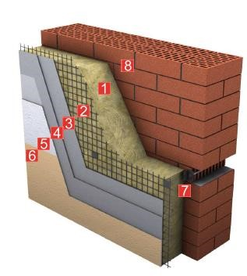
Теплоізоляція стін
Мінеральна вата
Скляна сітка
Грунтовий шар
Вирівнюючий шар
Декоративний шар
Кольоровий шар
Стальні анкерні кріплення
Зовнішня стіна

Slide 7
Теплоізоляція мансардного поверху
Більшість мансардних поверхів будівель не є теплоізольованими. У той же час деякі дахи будинків пошкоджені (наприклад, на гофрованій азбестовій покрівлі подекуди є тріщини, а між панелями даху є неущільнені місця), що призводить до повільного проникнення та просочування вологи на стелю горища. Фактично, значення коефіцієнту теплопередачі значно перевищує норму і має середнє значення U = 0,8 Вт/м²К. Нинішні українські норми вимагають максимального коефіцієнта теплопередачі U = 0,2 Вт/м²К для будівництва нових будинків та максимального значення U = 0,25 Вт/м²К для реновації існуючих будівель.

Slide 8
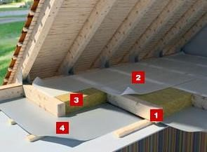
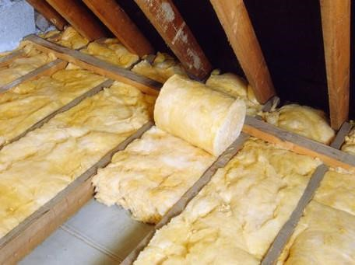
Теплоізоляція мансардного поверху
Структура шарів:
1. Паронепроникний шар;
2. Додаткова дифузійна мембрана;
3. Мінеральна вата;
4. Парова плівка

Slide 9
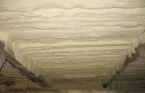
Ізоляція стелі підвальних приміщень
У будівлях з неопалюваним підвалом існуючі бетонні підвальні приміщення не теплоізольовані від навколишнього грунта, що призводить до середнього значення U = 0,6 Вт/м²K. Тому пропонується зробити теплоізоляцію підвальної стелі. Нинішні українські норми вимагають максимальний коефіцієнт передачі U = 0,2 Вт/м²К при будівництві нових будинків та максимальне значення U = 0,27 Вт/м²К для реновації існуючих будівель.
Структура шарів:
Стеля;
Поліуретан

Slide 10
Заміна та ремонт вікон
Деякі віконні рами прогнили і протікають. Це ще одна причина, чому деякі будівлі в зимовий період залишаються досить холодними, незважаючи на порівняно високий рівень теплопостачання. У середньому коефіцієнт теплопередачі (U) становить 2,5 Вт/м²К. Проте теплові характеристики нових вікон нижчі в порівнянні з діючими українськими нормами (діють з 2006 року). Норми вимагають встановлення вікон з максимальним U = 1,33 Вт/м²К, тоді як встановлені вікна мають значення теплопередачі U = 2,0 Вт/м²К і вище. Нові теплоізольовані вікна, передбачені в аудитах, - це склопакети з металопластикових конструкцій із значеннями U = 1,33 Вт/м²К

Slide 11
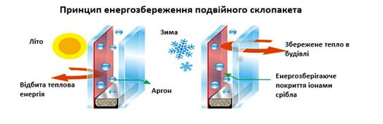
Заміна та ремонт вікон

Slide 12
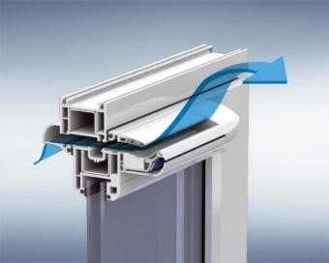
Заміна та ремонт вікон
У приміщеннях з незначною кількістю людей але з підвищеною вологою (наприклад, пральні приміщення з високим вимогами щодо свіжого повітря) або приміщеннях з високим термічним навантаженням (наприклад, на кухнях) слід встановити автономні вентиляційні системи.

Slide 13
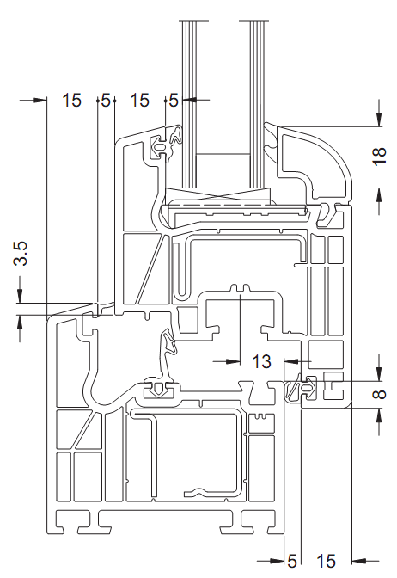
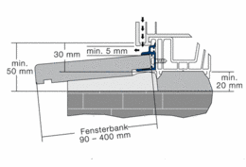
Заміна та ремонт вікон
Також треба звертати увагу на товщину віконної рами (мінімальна товщина 70 мм), кількість повітряних камер в профілі (мінімум 5), кількість ущільнювачив (мінімум 2).
Після встановлення вікон герметизацію необхідно проводити піною для зовнішнього використання, вона стіка до низьких температур та сонячного віпромінювання.

Slide 14
Встановлення нових тепоізольованих дверей
Будівлі в Кременчуці найчастіше мають дерев'яні, пластикові та алюмінієві двері з одинарними, подвійними або комбінованими рамами, а також різноманітні варіанти скління без термоізоляції. Відповідно до прийнятих стандартів, двері і скління всередині дверних каркасів не характеризуються високою енергоефективністю. Отже, більшість дверей спричиняють величезні надмірні втрати тепла. Крім того, відсутність вестибюлів в багатьох будинках призводить до проникнення холодного повітря в будівлю.
Середньозважений тепловий опір зовнішніх дверей становить R = 0,41 (м²К)/Вт, що відповідає U = 2,43 Вт/(м²К). Відповідно до ДБН В.2.6-31: 2006, стандартне значення U має бути U = 1,66 Вт/(м²К).
Тому розглядається необхідність встановлення нових ізольованих дверей з U = 1,53 Вт/(м²К). Щоб уникнути вже згаданої «холодної» тяги в будівлю, також передбачається встановити подвійні двері в деяких будівлях для створення вестибюлів (теплових буферів).

Slide 15
Заходи для систем Опалення
Індивідуальні теплові пункти
В більшості з 66 адміністративних будівель температура теплоносія, що подається, регулюється ручним регулюванням теплової вихідної потужності котла відповідно до затверджених «температурних графіків», при постійному потоці теплоносія.
Через відсутність автоматичного регулювання температури потоку теплоносія, що подається, та неможливість регулювання цього потоку система працює неефективно.
Таким чином, встановлення окремих теплопунктів з автоматичним регулюванням температури є одним з основних заходів з енергоефективності, який буде виконуватися для всіх відібраних будівель.

Slide 16
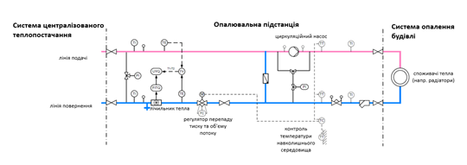
Заходи для систем Опалення
Індивідуальні теплові пункти
Ця система дозволяє адаптувати попит будівлі на тепло до поточного фактичного теплоспоживання відповідно до зовнішньої температури. Теплопункти є технічною передумовою управління попитом та основою для нарахування оплати на основі споживання. Завдяки теплопунктам буде можливий централізований дистанційний моніторинг та регулювання теплопостачання.

Slide 17
Заходи для систем опалення
Гідравлічне балансування мережі опалення
У більшості відвіданих приміщень системи опалення гідравлічно не збалансовані (згідно з отриманою відповідно до енергетичних аудитів інформацією). У цих випадках радіатори, розташовані ближче до циркуляційного насоса, завдяки підвищеному гідравлічному опору випромінюють більше тепла, ніж радіатори, розташовані на більш віддаленій ділянці системи опалення.
В результаті деякі приміщення перегріваються, а інші приміщення, розташовані далі від циркуляційного насоса, нагріваються недостатньо. Тому теплоносій необхідно розподілити відповідно до потреби в теплопостачанні. Це називається гідравлічним балансуванням.

Slide 18
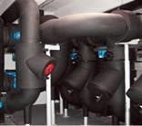
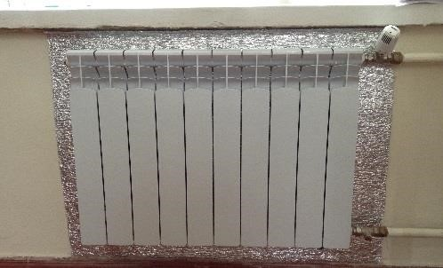
Заходи для систем опалення
Відновлення тепломережі
Практично у всіх розглянутих будівлях вкрай необхідно передбачити ізоляцію труб теплорозподілу. Іноді ізоляція відсутня, або існуюча ізоляція пошкоджена, на що вказують теплові зображення декількох труб мережі теплопостачання. Цей захід разом з гідравлічним балансуванням є одним із заходів з найкращими фінансовими результатами.
У деяких частинах будинків радіатори часто накриваються невідповідними екранами, які запобігають необхідній конвекції повітря. Достатньо просто застосувати теплові екрани позаду радіаторів і поліпшити циркуляцію повітря, і це матиме значний вплив на ефективність випромінення радіатора.

Slide 19
Заходи для систем вентиляції
Всі адміністративні будівлі Кременчука обладнані системами природної вентиляції. Автономні системи витяжної вентиляції / децентралізовані вентиляційні системи/ працюють на кухнях та в деяких великих приміщеннях, таких як тренажерні зали, їдальні та приміщення для проведення засідань, однак вони не працюють належним чином та мають значне надмірне споживання енергії.
Основною метою встановлення нової вентиляційної установки є:
Забезпечення належної якості повітря з урахуванням призначення приміщень та присутності людей в різних приміщеннях /їх заповнення/;
Повторне використання енергії витяжного повітря з метою зниження споживання енергії для нагрівання повітря;
Підвищення ефективності та економія електроенергії шляхом встановлення вентиляційного обладнання з використанням енергозберігаючих двигунів.
З цієї причини встановлення нової автоматично контрольованої системи вентиляції вважається дуже важливим, оскільки поточна ситуація є дуже незадовільною.

Slide 20
Заходи для систем вентиляції
Відновлення існуючої системи вентиляції в кухнях, пральнях та інших приміщеннях спеціального призначення
Встановлення автономних/децентралізованих систем вентиляції розглядається як ефективний захід для кухонь, пральних та туалетних кімнат:
Відновити або встановити нову систему припливної вентиляції з фільтруванням та нагріванням повітря, підключеним до системи опалення;
Замінити старі, малоефективні витяжні вентилятори новими;
Встановити автоматичні регулятори для окремого регулювання вентиляторів та вентиляційних систем;
Замінити застарілі витяжки-«парасольки» над кухонними печами на нові з нержавіючої сталі з функцією припливного/витяжного повітря, забезпеченими жироуловлювальними фільтрами;

Slide 21
Заходи для систем вентиляції
Відновлення існуючої системи вентиляції в кухнях, пральнях та інших приміщеннях спеціального призначення
Прочистити або повністю замінити повітряні канали та блоки розподілу повітря;
Встановлювати настінні вентилятори з регуляторами вологості повітря в туалетних приміщеннях, приміщеннях для прання та сушки;
У приміщеннях, в яких неможливо встановити вентиляційні канали, передбачити вентиляційні решітки або віконні, дверні або стінні аератори, щоб забезпечити можливість повітряного обміну через сусідні приміщення.
У місцях постійної присутності дітей пропонується встановити автономні / децентралізовані системи вентиляції з рекуперацією тепла без встановлення повітряних каналів

Slide 22
Енергозбереження по заходах
Заходи для проведення енергоефективного відновлення будівель, наведена в наступній таблиці.

Slide 23
Верифікація об’емів виконання робіт з розбивко по лотах
Лот №1

Slide 24
Верифікація об’емів виконання робіт з розбивко по лотах
Лот №2

Slide 25
Верифікація об’емів виконання робіт з розбивко по лотах
Лот №3

Slide 26
Верифікація об’емів виконання робіт з розбивко по лотах
Лот №4

Slide 27
Верифікація об’емів виконання робіт з розбивко по лотах
Лот №5

Slide 28
Верифікація об’емів виконання робіт з розбивко по лотах
Лот №6

Slide 29
Дякую за увагу!
Діденко Андрій Петрович
Технічний директор
Комунального Підприємства
«Кременчуцька Муніципальна Енергосервісна Компанія»
т.(0536) 75 77 16
+380 98 205 69 90
kpkmek@ukr.net

